Slide 1

ĐẠI HỌC QUỐC GIA TP. HỒ CHÍ MINH
TRƯỜNG ĐẠI HỌC CÔNG NGHỆ THÔNG TIN
Pre-trained Model Guided Fine-Tuning for Zero-Shot Adversarial Robustness
Học viên thực hiện:
Bùi Phạm Minh Thi - 250101065
Nguyễn Trọng Tuấn Anh - 250101004
Trần Hoàng Minh - 250101039
Đào Minh Huy - 250101031
1
TP HCM, ngày 22 tháng 12 năm 2025
Notes:
Chào thầy/cô và mọi người. Hôm nay nhóm em sẽ trình bày về một phương pháp fine-tuning cho mô hình như CLIP, nhằm tăng cường khả năng chống lại các cuộc tấn công adversarial mà vẫn giữ được khả năng tổng quát hóa zero-shot. Phương pháp này có tên là PMG-AFT – Pre-trained Model Guided Adversarial Fine-Tuning, được công bố trong một nghiên cứu.

Slide 2
Nội dung trình bày
1. Tóm tắt
2. Tổng quan
3. Phương pháp PMG-AFT
4. Quy trình thực nghiệm
5. Kết quả tái thực nghiệm
6. Demo
7. Kết luận
2

Slide 3
1. Tóm tắt
- CLIP có khả năng zero-shot rất mạnh
- Nhưng rất dễ bị adversarial attacks
- Adversarial fine-tuning truyền thống làm mất zero-shot
⇒ Mục tiêu: tăng robustness nhưng vẫn giữ generalization
3
Notes:
- Bài báo này giải quyết một vấn đề quan trọng: mô hình CLIP mặc dù có khả năng zero-shot rất tốt, nhưng lại dễ bị tấn công bởi adversarial examples – những nhiễu nhỏ khó nhận biết được thêm vào ảnh.
- Phương pháp PMG-AFT đề xuất một cách fine-tuning đặc biệt, sử dụng chính mô hình CLIP gốc để hướng dẫn quá trình học, nhằm giữ lại tri thức tổng quát đã học từ trước.
- Kết quả cho thấy phương pháp này không chỉ tăng robustness lên gần 5% mà còn cải thiện cả độ chính xác trên ảnh sạch lên gần 9%.

Slide 4
2. Tổng quan
- CLIP = Contrastive Language–Image Pre-training
- Kiến trúc: Hai encoder riêng cho ảnh và text
- Cơ chế hoạt động:
Image encoder: Biến ảnh → embedding
Text encoder: Biến mô tả → embedding
So sánh similarity (cosine) để phân loại
- Ưu điểm: Zero-shot capability mạnh mẽ
4
Notes:
- Đầu tiên, chúng ta cần hiểu về CLIP – một mô hình vision-language được huấn luyện trên 400 triệu cặp ảnh-văn bản.
- CLIP gồm hai phần: image encoder (thường là Vision Transformer) và text encoder.
- Khi cần phân loại ảnh, CLIP không học trực tiếp các lớp như mô hình truyền thống, mà so sánh embedding của ảnh với embedding của các mô tả văn bản ứng với từng lớp. Đây chính là cơ chế zero-shot: mô hình có thể nhận diện lớp mới mà không cần fine-tuning.

Slide 5
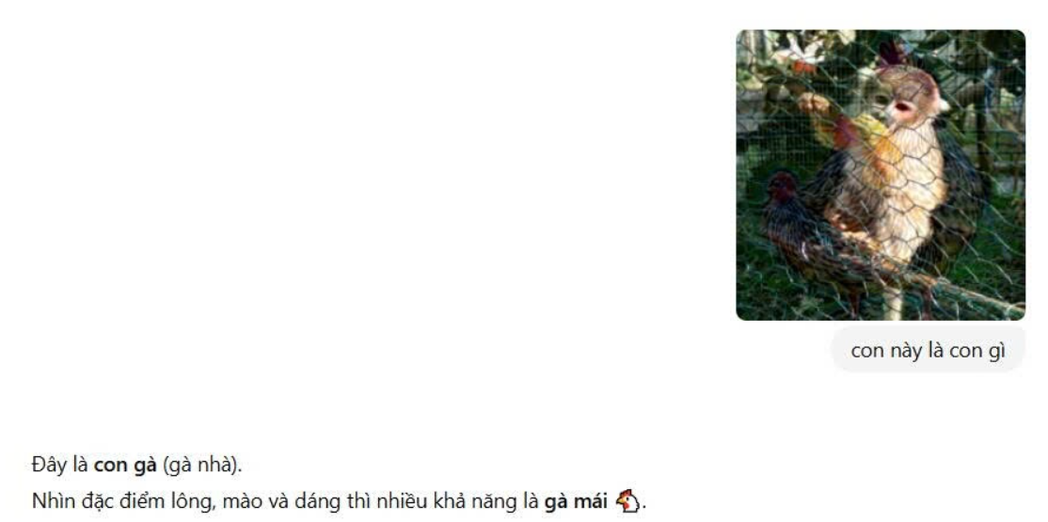
2. Tổng quan
- Adversarial attack là kỹ thuật đánh lừa mô hình học máy
- Thêm nhiễu ε thường rất nhỏ (1/255, 2/255) vào dữ liệu đầu vào
- Con người khó hoặc không nhận ra sự thay đổi
- Mô hình dự đoán sai nghiêm trọng
5
Notes:
Adversarial Attacks là gì?
- Adversarial attacks là một dạng tấn công vào các mô hình học máy, đặc biệt là mô hình học sâu, bằng cách cố ý chỉnh sửa dữ liệu đầu vào để làm mô hình dự đoán sai.
- Điểm đặc biệt của adversarial attack là mức độ thay đổi trên dữ liệu rất nhỏ. Với ảnh, sự thay đổi này thường chỉ là một lớp nhiễu nhẹ mà mắt người gần như không thể nhận ra, nhưng lại khiến mô hình phân loại hoàn toàn sai.
Ví dụ, một ảnh con khỉ sau khi bị thêm nhiễu rất nhỏ có thể bị mô hình nhận diện thành “con gà” hoặc một nhãn hoàn toàn khác, dù với con người thì ảnh gần như không đổi.
- Điều này cho thấy các mô hình học sâu không thực sự hiểu dữ liệu như con người, mà phụ thuộc rất nhiều vào các đặc trưng số học trong không gian đặc trưng, vốn có thể bị khai thác.

Slide 6
2. Tổng quan
Cách tạo ra ảnh Adversarial Attacks
- Dựa vào gradient của hàm loss
- Tối ưu để làm sai kết quả dự đoán
- Phổ biến: FGSM, PGD, BIM
- Có thể là targeted hoặc untargeted
6
Notes:
- Về bản chất, ảnh adversarial được tạo ra bằng cách tối ưu hóa ngược lại mô hình.
- Cụ thể, attacker sử dụng gradient của hàm loss để biết cần thay đổi pixel nào và thay đổi theo hướng nào để làm mô hình sai nhiều nhất. Sau đó, họ thêm một lượng nhiễu rất nhỏ theo hướng gradient này vào ảnh gốc.
- Một phương pháp đơn giản là FGSM (Fast Gradient Sign Method), chỉ cần một bước gradient. Các phương pháp mạnh hơn như PGD (Projected Gradient Descent) sẽ thực hiện nhiều bước nhỏ, giúp tấn công hiệu quả hơn.
- Ngoài ra, tấn công có thể:
+ Untargeted: chỉ cần mô hình dự đoán sai
+ Targeted: ép mô hình dự đoán thành một nhãn cụ thể do attacker chọn

Slide 7
2. Tổng quan
Tại sao ngăn chặn Adversarial Attacks là quan trọng?
- Ảnh hưởng đến độ tin cậy của AI
- Nguy hiểm trong hệ thống thực tế
- Dễ bị khai thác trong môi trường black-box
- Liên quan đến an toàn và đạo đức AI
7
Notes:
- Việc ngăn chặn adversarial attacks là cực kỳ quan trọng vì các mô hình AI hiện nay đã được triển khai trong nhiều hệ thống quan trọng ngoài đời thực.
Ví dụ:
Xe tự lái có thể nhận diện sai biển báo giao thông
Hệ thống nhận diện khuôn mặt có thể bị đánh lừa
- Nếu một kẻ tấn công có thể dễ dàng đánh lừa mô hình chỉ bằng một nhiễu nhỏ, thì độ tin cậy của AI bị đặt dấu hỏi lớn.
- Nguy hiểm hơn, nhiều tấn công có thể thực hiện trong môi trường black-box, nghĩa là attacker không cần biết kiến trúc hay tham số của mô hình.
- Vì vậy, adversarial robustness không chỉ là vấn đề kỹ thuật, mà còn liên quan trực tiếp đến an toàn, bảo mật và đạo đức trong AI.

Slide 8
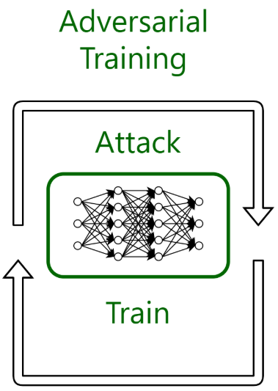
2. Tổng quan
Các cách tiếp cận hiện tại
- Adversarial Training
- Defense bằng tiền xử lý dữ liệu
- Phát hiện adversarial examples
- Sử dụng mô hình robust / đa mô hình
8
Notes:
- Hiện nay có nhiều hướng tiếp cận để giảm tác động của adversarial attacks, nhưng chưa có giải pháp hoàn hảo.
- Cách phổ biến nhất là adversarial training, tức là huấn luyện mô hình với cả dữ liệu sạch và dữ liệu adversarial. Cách này giúp mô hình học được các đặc trưng ổn định hơn, nhưng chi phí huấn luyện cao và thường chỉ chống được một số kiểu tấn công nhất định.
- Một hướng khác là tiền xử lý dữ liệu, ví dụ làm mờ ảnh, nén JPEG, hoặc lọc nhiễu, nhằm loại bỏ adversarial noise trước khi đưa vào mô hình. Tuy nhiên, attacker có thể điều chỉnh để vượt qua các bước này.
- Ngoài ra, có các phương pháp phát hiện adversarial examples, tức là phân biệt ảnh sạch và ảnh bị tấn công, nhưng độ chính xác chưa cao trong thực tế.
- Gần đây, nhiều nghiên cứu đề xuất dùng mô hình mạnh hơn hoặc đa mô hình, ví dụ kết hợp nhiều kiến trúc hoặc mô hình đa phương thức như CLIP, tuy nhiên các mô hình này cũng vẫn tồn tại điểm yếu.

Slide 9
2. Tổng quan
- Fine-tuning chỉ cập nhật image encoder
- Text encoder giữ nguyên
- Không gian embedding bị lệch
⇒ Gây catastrophic forgetting
⇒ Clean accuracy & zero-shot giảm mạnh
9
Notes:
Quay lại vấn đề
- Khi áp dụng adversarial training cho CLIP thông qua fine-tuning, chúng ta gặp phải vấn đề overfitting nghiêm trọng. Mô hình trở nên quá chuyên biệt vào tập dữ liệu fine-tuning (ví dụ TinyImageNet) và mất đi khả năng tổng quát hóa vốn có.
- FT-TeCoA là phương pháp state-of-the-art trước đó, dùng text supervision để sinh adversarial examples. Tuy cải thiện được robustness, nhưng nó lại làm clean accuracy giảm mạnh – đây là một sự đánh đổi không mong muốn.

Slide 10
3. Phương pháp PMG-AFT
Ý tưởng chính của PMG-AFT
- Triết lý: "Giữ lại những gì đã học tốt từ mô hình gốc"
- Hai mục tiêu song song:
Tăng robustness với adversarial examples
Giữ generalization capability của CLIP gốc
- Cách tiếp cận: Dùng chính mô hình CLIP gốc làm "người hướng dẫn" để hướng dẫn fine-tuning
10
Notes:
Ý tưởng cốt lõi của PMG-AFT rất trực quan: thay vì fine-tuning từ đầu hoàn toàn, chúng ta sử dụng chính mô hình CLIP gốc – vốn đã có khả năng tổng quát hóa rất tốt – làm "người hướng dẫn" trong quá trình fine-tuning. Mô hình mới sẽ học để vừa chống lại adversarial attacks, vừa giữ lại các đặc trưng tổng quát mà CLIP gốc đã nắm bắt được.

Slide 11
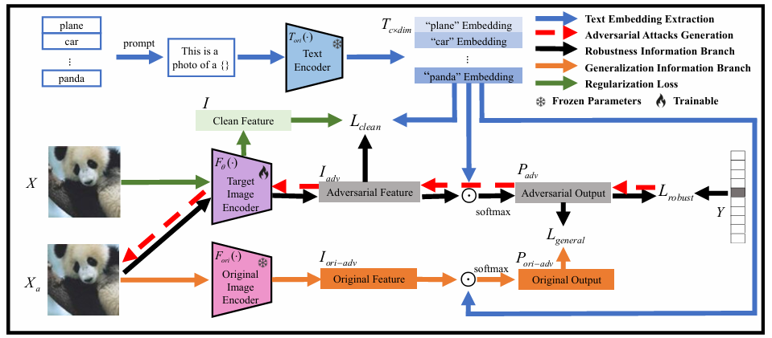
3. Phương pháp PMG-AFT
Kiến trúc PMG-AFT
11
Notes:
- Trong mô hình này, CLIP xuất hiện dưới hai dạng: CLIP gốc đã pre-trained và CLIP được fine-tune.
+ CLIP gốc được giữ nguyên và nằm ở Text Encoder phía trên và Original Image Encoder ở nhánh dưới. Text Encoder tạo ra các text embeddings từ prompt như ‘This is a photo of a panda’, còn Original Image Encoder xử lý ảnh adversarial để tạo output tham chiếu. Cả hai đều bị đóng băng tham số và đóng vai trò giữ tri thức tổng quát và khả năng zero-shot của CLIP.
+ Song song với đó, CLIP được fine-tune nằm ở Target Image Encoder. Encoder này được khởi tạo từ CLIP gốc nhưng cho phép cập nhật tham số, nhằm học cách chống lại adversarial attacks.
+ Ảnh đầu vào được tạo thành ảnh adversarial, sau đó đưa đồng thời vào hai image encoder. Với CLIP fine-tune, mô hình tối ưu robustness loss, buộc dự đoán đúng ngay cả khi ảnh bị tấn công. Với CLIP gốc, mô hình so sánh output của hai encoder thông qua generalization loss, giúp CLIP fine-tune không đi lệch khỏi không gian đặc trưng tổng quát ban đầu.
+ Ngoài ra, regularization loss được sử dụng để ràng buộc giữa đặc trưng ảnh sạch và ảnh adversarial, giúp huấn luyện ổn định và tránh overfitting.
+ Nhờ cơ chế này, PMG-AFT vừa tăng khả năng chống adversarial attacks, vừa bảo toàn và thậm chí cải thiện khả năng zero-shot generalization, điều mà các phương pháp fine-tuning trước đó khó đạt được.

Slide 12
3. Phương pháp PMG-AFT
Trong sơ đồ này, CLIP gốc xuất hiện ở hai vị trí:
- Text Encoder phía trên.
Encoder này nhận các prompt và tạo ra text embeddings cho từng lớp, được giữ nguyên, không huấn luyện lại trong suốt quá trình training.
- Original Image Encoder phía dưới.
Xử lý ảnh adversarial để tạo input tham chiếu, toàn bộ tham số đều bị đóng băng.
=> Như vậy, CLIP gốc đóng vai trò “teacher”, cung cấp tri thức tổng quát đã học từ dữ liệu lớn.
12

Slide 13
3. Phương pháp PMG-AFT
- CLIP được fine-tune nằm ở Target Image Encoder.
Encoder này khởi tạo từ trọng số của CLIP gốc
Cho phép cập nhật tham số
Là mô hình chính được huấn luyện trong PMG-AFT
=> Đây là “student model”, học cách chống adversarial attacks.
13

Slide 14
3. Phương pháp PMG-AFT
Robustness Information Branch
- Huấn luyện mô hình phân loại đúng adversarial examples
- Cung cấp khả năng chống chịu trước tấn công
- Tương tự adversarial training truyền thống
14
Notes:
- Nhánh Robustness này tương tự như adversarial training thông thường. Chúng ta tạo adversarial examples X_{a} từ ảnh gốc, sau đó tính cross-entropy loss giữa dự đoán của mô hình và nhãn thật.
- Mục tiêu là tối thiểu hóa loss này, nghĩa là mô hình phải học để phân loại chính xác ngay cả khi ảnh bị tấn công. Đây là phần "cứng" giúp mô hình chống lại adversarial attacks.

Slide 15
3. Phương pháp PMG-AFT
Generalization Information Branch
- Ràng buộc mô hình fine-tune không lệch khỏi CLIP gốc
- Giữ lại tri thức zero-shot đã học
- Ngăn hiện tượng catastrophic forgetting
15
Notes:
Đây là phần sáng tạo nhất của PMG-AFT. Chúng ta không chỉ huấn luyện mô hình mới, mà còn "nhờ" mô hình gốc làm hướng dẫn. Cụ thể: cùng một adversarial example, chúng ta cho qua cả mô hình mới đang fine-tune và mô hình CLIP gốc. Sau đó, chúng ta tính KL divergence giữa hai phân phối đầu ra. Mục tiêu là tối thiểu hóa khoảng cách này – nghĩa là mô hình mới nên đưa ra dự đoán "giống" mô hình gốc nhất có thể. Bằng cách này, kiến thức tổng quát của CLIP gốc được truyền sang mô hình mới.

Slide 16
3. Phương pháp PMG-AFT
Regularization Loss
- Tránh mô hình overfit vào adversarial distribution
- Đảm bảo nhất quán giữa dữ liệu sạch và dữ liệu nhiễu
- Giúp mô hình ổn định hơn khi huấn luyện
16
Notes:
Ngoài hai loss chính, PMG-AFT còn có một regularization loss quan trọng. Loss này so sánh đầu ra của mô hình trên adversarial examples với đầu ra trên clean examples của chính nó. Mục tiêu là giữ cho hai phân phối này gần nhau – đảm bảo rằng mô hình không "đi quá xa" so với behavior trên ảnh sạch. Đây là một cơ chế tự giám sát, không cần nhãn, giúp mô hình duy trì tính nhất quán và tránh overfitting vào distribution của adversarial examples.

Slide 17
3. Phương pháp PMG-AFT
- Kết hợp ba mục tiêu: robustness, generalization và consistency
- Tránh đánh đổi clean accuracy để lấy robustness
- Giải quyết trade-off cốt lõi của adversarial fine-tuning trên CLIP
17
Notes:
Cuối cùng, ba thành phần loss được kết hợp với nhau với trọng số bằng nhau. Sự kết hợp này tạo ra một hàm mục tiêu toàn diện: vừa yêu cầu mô hình phân loại đúng adversarial examples, vừa yêu cầu nó giống mô hình gốc, vừa yêu cầu nó nhất quán giữa clean và adversarial inputs. Đây là công thức đơn giản nhưng hiệu quả để đạt được sự cân bằng mong muốn.

Slide 18
4. Quy trình thực nghiệm
- Resize & chuẩn hoá ảnh theo chuẩn CLIP preprocessing
- Chuyển nhãn → prompt văn bản và mã hoá bằng CLIP text encoder (frozen)
- Tạo ảnh adversarial từ ảnh gốc bằng PGD attack
- Fine-tune image encoder với ảnh sạch + ảnh nhiễu
- So sánh với dự đoán từ CLIP gốc (pre-trained, frozen)
- Tối ưu tổng loss: CE + KL (robust) + KL (generalization)
18
Notes:
- Trong quy trình thực nghiệm, mỗi ảnh đầu vào trước hết được resize và chuẩn hoá theo đúng chuẩn của CLIP.
- Nhãn lớp sau đó được chuyển thành câu mô tả ngắn, ví dụ “This is a photo of a dog”, và được mã hoá bằng text encoder của CLIP, giúp bài toán phân loại được chuyển thành bài toán so khớp giữa ảnh và văn bản.
- Trong quá trình huấn luyện, từ ảnh gốc, mô hình chủ động tạo ra ảnh adversarial bằng PGD attack nhằm mô phỏng các tấn công nhiễu nhỏ nhưng có chủ đích.
- Cả ảnh sạch và ảnh bị nhiễu đều được đưa vào image encoder của CLIP đang fine-tune để trích xuất đặc trưng ảnh.
- Song song đó, ảnh bị nhiễu cũng được đưa vào CLIP gốc đã pre-trained – với tham số cố định – để tạo ra dự đoán tham chiếu, giúp mô hình đang học không bị lệch quá xa khỏi kiến thức ban đầu.

Slide 19
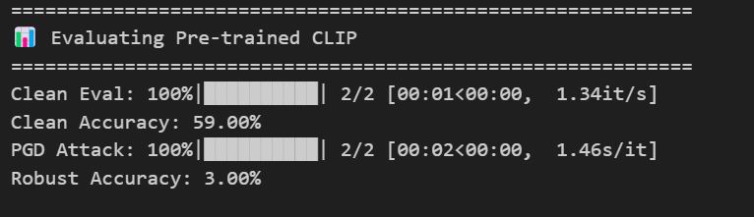
5. Kết quả tái lập thực nghiệm
Mô hình này đạt clean accuracy khá tốt, nhưng robust accuracy rất thấp. => Cho thấy CLIP dễ bị adversarial attacks.
19

Slide 20
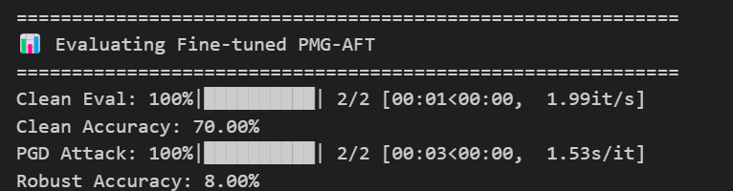
5. Kết quả tái lập thực nghiệm
Sau khi Fine Tuned Clean accuracy tăng đáng kễ, robust accuracy cũng cải thiện
21

Slide 21
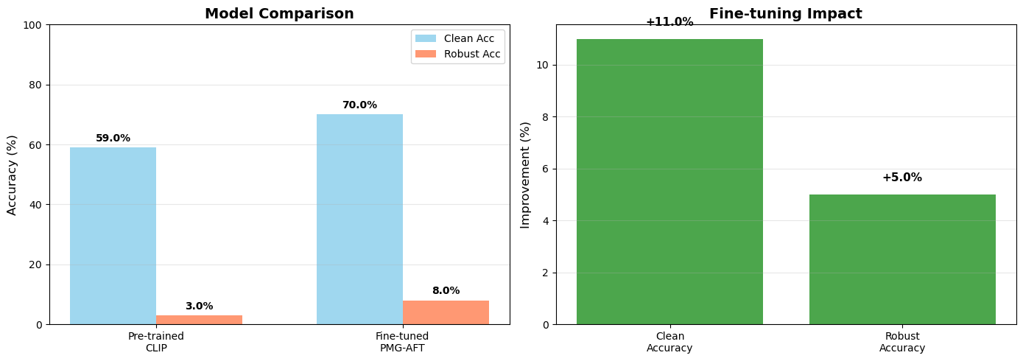
5. Kết quả tái lập thực nghiệm
22
Notes:
Đánh giá trên TinyImageNet: Kết quả tái thực nghiệm cho thấy PMG-AFT có thể cải thiện robustness mà không đánh đổi clean accuracy, xác nhận tính hiệu quả của phương pháp.

Slide 22
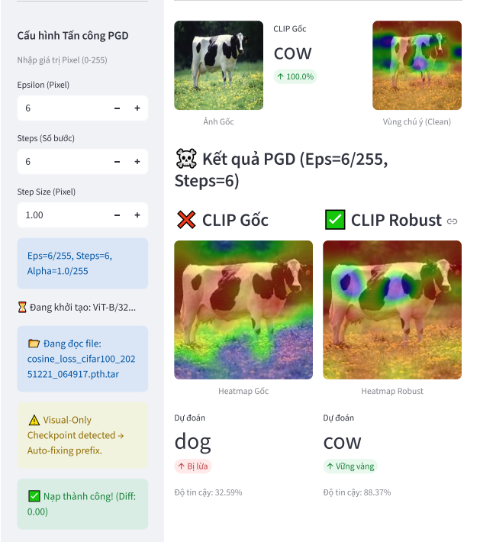
6. Demo
23

Slide 23
7. KẾT LUẬN
- PMG-AFT là phương pháp fine-tuning adversarial hiệu quả cho CLIP.
- Sử dụng mô hình gốc làm hướng dẫn, PMG-AFT giúp CLIP vừa trở nên robust hơn với adversarial attacks, vừa giữ được khả năng tổng quát hóa zero-shot vốn có.
- Cải thiện cả robustness lẫn clean accuracy.
24
Notes:
Tóm lại, PMG-AFT đề xuất một cách tiếp cận thông minh cho adversarial fine-tuning: thay vì "xóa đi học lại", nó "giữ cái tốt, sửa cái chưa tốt". Bằng cách sử dụng mô hình gốc làm hướng dẫn, PMG-AFT giúp CLIP vừa trở nên robust hơn với adversarial attacks, vừa giữ được khả năng tổng quát hóa zero-shot vốn có. Phương pháp này không chỉ vượt trội mà còn mở ra hướng tiếp cận mới cho việc fine-tuning các mô hình tiền huấn luyện lớn.

Slide 24
CẢM ƠN THẦY VÀ MỌI NGƯỜI ĐÃ LẮNG NGHE PHẦN TRÌNH BÀY
25

